Slide 1
BÀI 5: XÃ HỘI NGUYÊN THỦY

Slide 2
Kiểm tra bài cũ
Em hãy cho biết những bằng chứng nào chứng tỏ ở khu vực Đông Nam Á và Việt Nam diễn ra quá trình tiến hóa từ Vượn thành người?

Slide 3
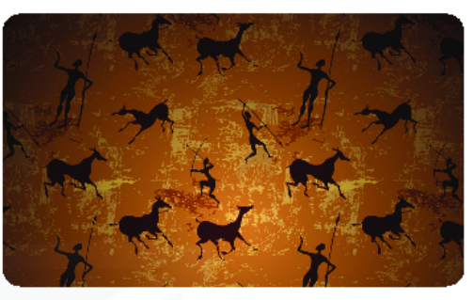
Người nguyên thuỷ biết dùng những mảnh đá nhọn khắc sâu vào vách hang đá để vẽ hình. Vì vậy, hình người và động vật chỉ là một nét khắc, sau đó họ mới biết vẽ thêm cho có thân, có đầu. Nhiều bức tranh còn được tô màu, chủ yếu là màu đỏ.
Trong hình vẽ những người cầm cung đang nhắm bắn vào một đàn hươu đang chạy.
Em có nhận xét gì về bước đầu vế đời sống vật chất, tinh thần của người nguyên thuỷ thông qua quan sát bức tranh này.

Slide 4
NỘI DUNG BÀI HỌC
Các giai đoạn phát triển
của xã hội nguyên thủy
1
Đời sống vật chất và tinh thần của người nguyên thủy trên đất nước Việt Nam
2

Slide 5
1. CÁC GIAI ĐOẠN PHÁT TRIỂN CỦA XÃ HỘI NGUYÊN THỦY
Từ khi người nguyên thuỷ xuất hiện đến khi xã hội có giai cấp và nhà nước hình thành, kéo dài hàng triệu năm.

Slide 6
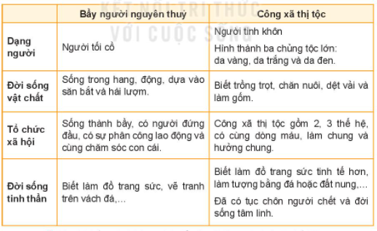
Quan sát Bảng hệ thống các giai đoạn
phát triển của xã hội nguyên thủy
Xã hội nguyên thuỷ đã trải qua những giai đoạn phát triển nào?
Hãy cho biết đời sống vật chất, tinh thần của Người tối cổ và Người tinh khôn.

Slide 7
Các giai đoạn phát triển, đời sống vật chất, đời sống tinh thần của xã hội nguyên thủy
Bầy người nguyên thủy (Người nguyên thủy)
Công xã thị tộc
(Người tinh khôn)
Tổ chức xã hội: Sống thành bầy đàn, có người đứng đầu, có phân công lao động, chăm sóc con cái.
Đời sống vật chất: Sống trong hang động, dựa vào săn bắt và hái lượm, chế tạo công cụ lao động bằng đá, được ghè đẽo thô sơ.
Đời sống tinh thần: Làm đồ trang sức, vẽ tranh trên vách đá.
Tổ chức xã hội: 2-3 thế hệ, cùng dòng màu, làm chung, hưởng chung
Đời sống vật chất: Trồng trọt, chăn nuôi, dệt vải, làm gốm.
Đời sống tinh thần: Làm đồ trang sức tinh tế hơn, làm tượng bằng đá, đất nung, tục chôn cất người chết, đời sống tâm linh.

Slide 8
Đọc mục Em có biết (SGK trang 21)
Em hãy cho biết: Thế nào là công xã, thị tộc, công xã thị tộc?
Thị tộc: một nhóm người có cùng dòng máu, sống quần tụ với nhau
Công xã thị tộc: một tổ chức xã hội mà trong đó mọi thành viên đều có cùng huyết thống, bình đẳng và cùng làm chung, hưởng chung.
Công xã: một tổ chức xã hội cộng đống, trong đó mọi cái đều là của chung, mọi người đều cùng làm, cùng hưởng)

Slide 9
Mở rộng
Xã hội nguyên thuỷ bắt đầu từ khi con người thoát thai khỏi giới động vật, trở thành Người tối cổ và tổn tại đến hết giai đoạn công xã thị tộc.
Như vậy, thời gian là từ khoảng 4 triệu năm trước đầy đến khoảng 4 000 năm TCN, xã hội nguyên thuỷ phát triển qua hai giai đoạn nhỏ: bầy người nguyên thuỷ và công xã thị tộc mẫu quyền. Khi xuất hiện công xã thị tộc phụ quyền thì xã hội nguyên thuỷ đã dần tan rã.

Slide 10
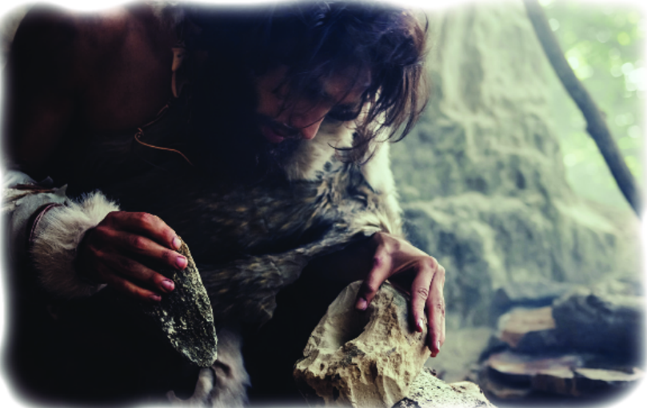
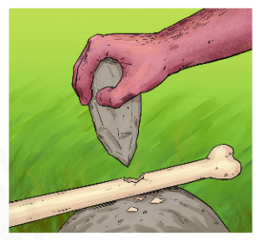
Quan sát Hình 2
Để sinh tồn và phát triển, người nguyên thuỷ làm gì?
Những hoạt động đó có tác động ngược trở lại như thế nào đối với sự phát triển của người nguyên thuỷ và xã hội loài người?
Người nguyên thuỷ luôn phải chế tác công cụ, cải tiến cồng cụ để tăng năng suất và hiệu quả lao động.
Đôi bàn tay trở nên khéo léo hơn, cơ thể biến đổi để trở thành Người hiện đại.
Nhờ có lao động, con người từng bước cải biến, hoàn thiện mình, đời sống ngày càng phong phú hơn

Slide 11
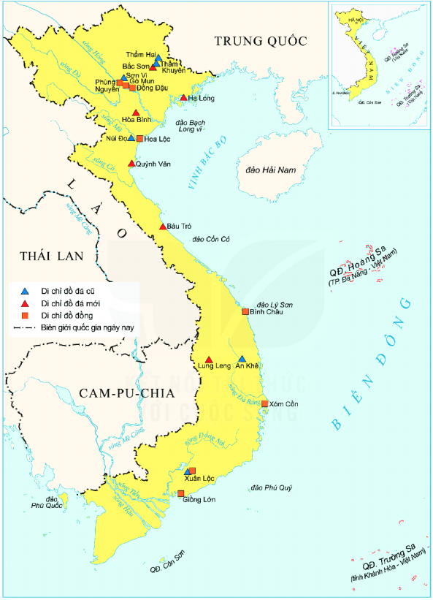
2. Đời sống vật chất và tinh thần của người nguyên thủy trên đất nước Việt Nam
Em hãy tìm trên Lược đồ các di chỉ thời đồ đá và đồ đồng ở Việt Nam các di chỉ thuộc thời đại đố đá mới ở Việt Nam.
Di chỉ thời đồ đá mới: Quỳnh Văn, Bàu Tró, Hạ Long, Bắc Sơn, Lung Leng.

Slide 12
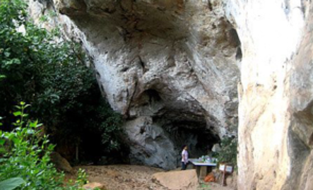
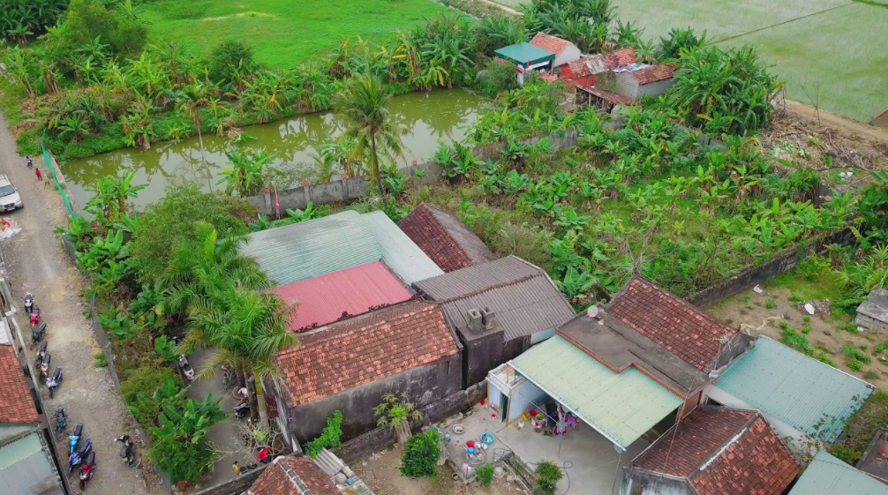
Một số hình ảnh nơi từng là địa bàn cư trú của người nguyên thủy tại Việt Nam
Lạc Sơn (Hòa Bình)
Quỳnh Văn (Nghệ An)

Slide 13
Các di chỉ đá mới ở Việt Nam được phân bố rải rác khắp mọi miến đất nước. Chứng tỏ đến thời đá mới, cư dân đã định cư gần như trên toàn bộ lãnh thổ Việt Nam ngày nay.
Qua các hiện vật được tìm thấy trong các di chỉ, chúng ta biết khá chi tiết về đời sống vật chất và tinh thần của người xưa.

Slide 14
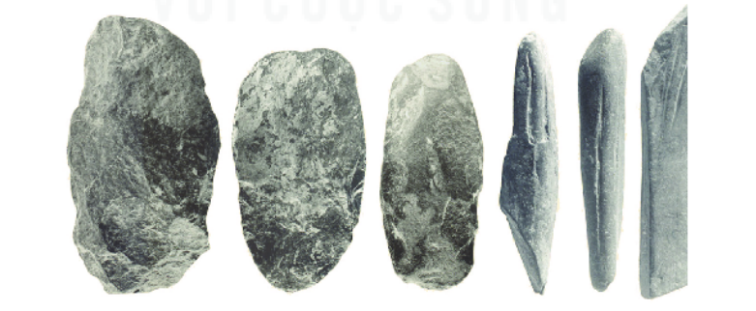
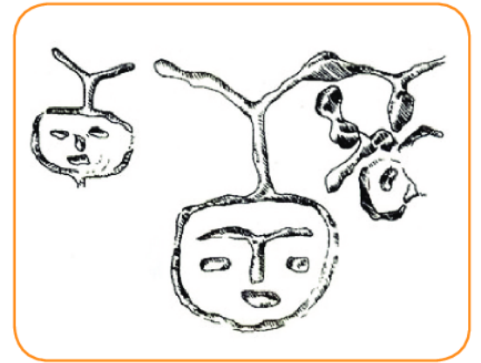
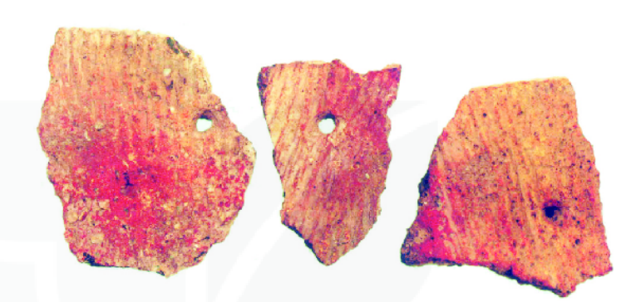
Quan sát Hình 3, 5, 6
Hình khắc trên vách hang Đồng Nội (Hoà Bình). Miêu tả mặt và đầu người búi tóc
Công cụ đặc trưng là rìu mài lưỡi (văn hóa Bắc Sơn). Người ta chọn những hạch đá dài hoặc hình ô-van vừa tay cầm, hoặc những mảnh đá dài rối mài vẹt hẳn một đầu làm lưỡi, dùng để cắt, chặt, đào củ,...)
Với những hoa văn chải, nan rá trên thân gốm.

Slide 15
Những nét chính về đời sống vật chất và tinh thần
Của người nguyên thủy trên đất nước Việt Nam
Đời sống vật chất
Đời sống tinh thần
Sống trong các hang động, mái đá, túp lều.
Biết săn bắn, hái lượm, trồng trọt, chăn nuôi.
Tạo ra nhiều loại công cụ rìu, bôn, chày, cuốc đá,...
Làm đồ gốm với nhiều kiểu dáng, hoa văn trang trí phong phú.
Làm đồ trang sức bằng nhiều vật liệu khác nhau.
Vẽ, khắc những bức tranh thể hiện óc thẩm mĩ, bước đầu biết đến nghệ thuật của người xưa.

Slide 16
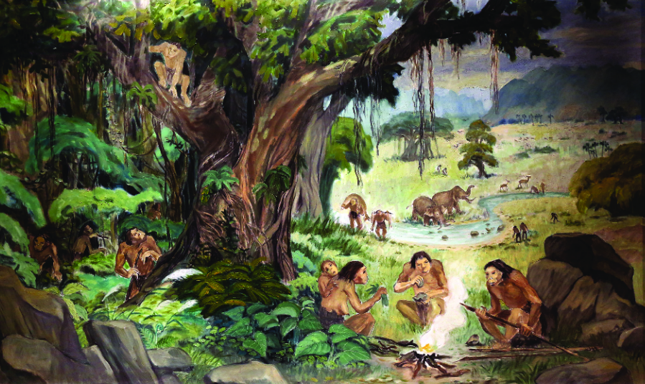
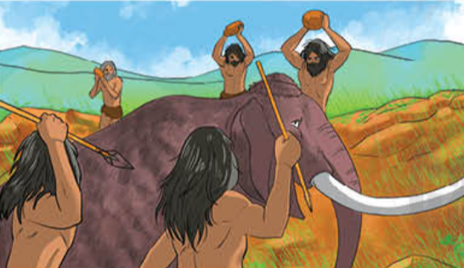
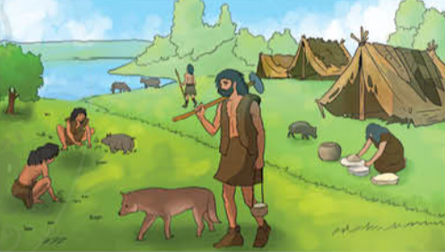
Một số tranh vẽ minh họa về đời vật chất của người nguyên thủy ở Việt Nam

Slide 17
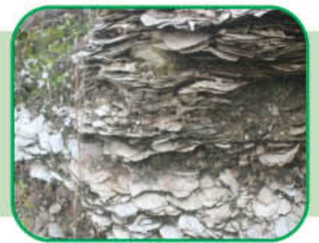
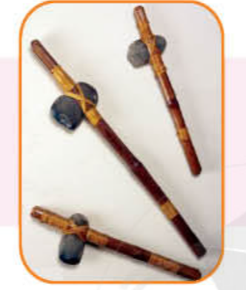
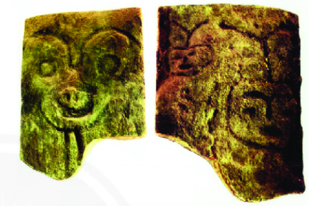
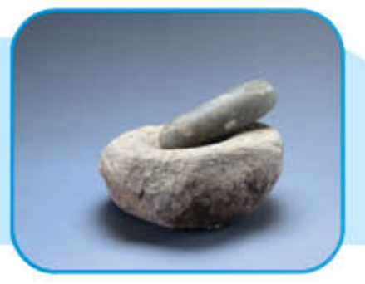
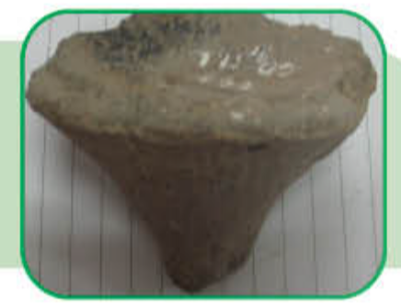
Một số tranh vẽ minh họa về đời tinh thần của người nguyên thủy ở Việt Nam

Slide 18
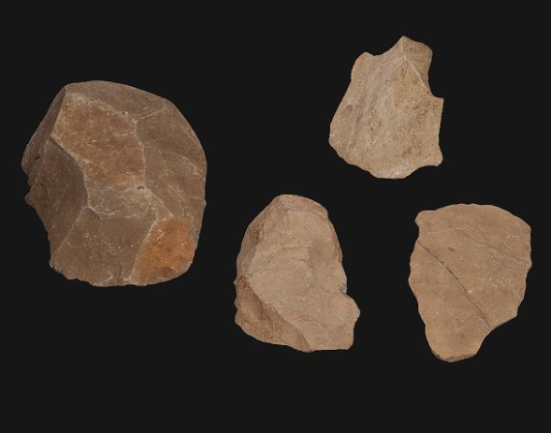
Thảo luận nhóm và trả lời câu hỏi
Em hãy cho biết: Kĩ thuật chế tác công cụ
Bắc Sơn có điểm gì tiến bộ hơn Núi Đọ?
Sự tiến bộ vượt bậc của kĩ thuật mài (công cụ Bắc Sơn) so với kĩ thuật ghè đẽo (công cụ Núi Đọ):
Mài đá cho mòn dần có thể tạo ra những loại hình công cụ mà người chế tạo mong muốn.
Ghè đẽo thì đá sẽ vỡ lung tung, không theo ý muốn.
Rìu mài lưỡi Bắc Sơn
Công cụ đá Núi Đọ

Slide 19
Luyện tập
Tổ chức xã hội đầu tiên của người nguyên thủy là:
Công xã nông thôn
A
Bầy người nguyên thủy
C
Công xã thị tộc
B
Bộ lạc
D

Slide 20
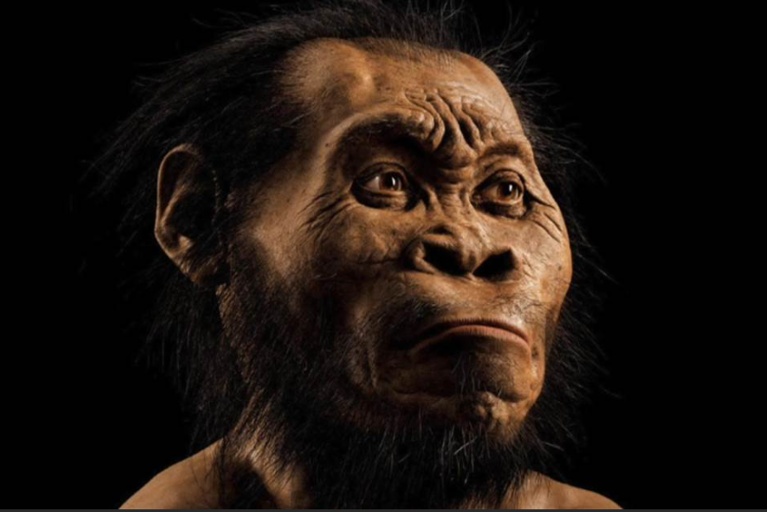
Công cụ lao động chủ yếu của người nguyên thủy được chế tác từ:
A
B
C
D
Đá
Sắt
Chì
Đồng thau

Slide 21
Luyện tập mở rộng
Em hãy đặt từ ngữ cho sẵn vào các ô A, B, C, D, E để hoàn thiện sơ đồ tổ chức xã hội của người nguyên thủy: (1) Người tối cổ, (2) Bầy người nguyên thủy, (3) Người tinh khôn, (4) Bộ lạc, (5) Thị tộc.
A
B
A-2
C-1
B-3
D-5
E-4
C
D
E

Slide 22
Vẽ sơ đồ tư duy về đời sống
của người nguyên thủy ở Việt Nam
Đời sống của người
nguyên thủy ở Việt Nam
Đời sống vật chất
Đời sống
tinh thần
Sống trong các hang động, biết săn bắt, hái lượm
Tạo ra nhiều công cụ lao động
Làm đồ gồm, đồ trang sức bằng nhiều vật liệu
Vẽ, khắc tranh thể hiện óc thẩm mĩ của người xưa

Slide 23
Hướng dẫn về nhà
Đọc trước Bài 6 –
Sự chuyển biến và phân hóa
của xã hội nguyên thủy
Trả lời các câu hỏi
1,2,3 SGK trang 23

Slide 24
CẢM ƠN CÁC EM ĐÃ LẮNG NGHE BÀI GIẢNG!

